Slide 1
第七章
图论与网络规划

Slide 2
图论概述
图论(Graph Theory)是运筹学中的一个重要分支，主要研究具有某种二元关系的离散系统的组合结构和性质。
如，通信系统、交通运输系统、信息网络系统、生产工艺流程以及军事后勤保障系统等的问题常用图论模型来描述。

Slide 3
网络规划概述
网络规划(Network Programming )是图论与线性规划的交叉学科，具有广泛的应用背景，比如，最短路问题、最小树问题、最大流问题、最优匹配问题等。

Slide 4
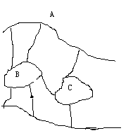
七桥问题
A
B
C
D
图论模型
七桥问题图形

Slide 5
原 理 及 方 法
七桥问题是图论中的著名问题。1736年，Euler巧妙
地将此问题化为图的不重复一笔画问题，并证明了
该问题不存在肯定回答。原因在于该图形有顶点连
接奇数条边。

Slide 6
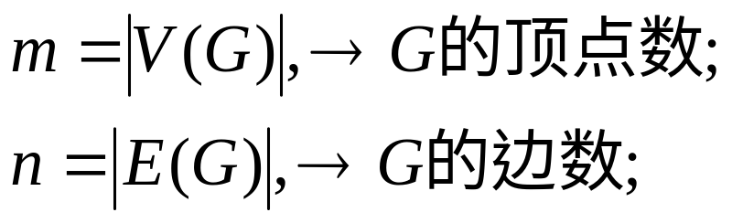
§7、1 图的基本概念
一个图(Graph) 定义为三元有序组
G=(V(G),E(G))，
V(G)是图的顶点集合，
E(G)是图的边集合，
记

Slide 7
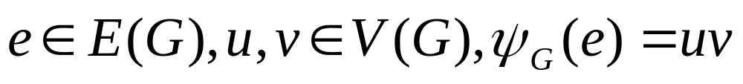
图的端点
设G是一个图(Graph)
G=(V(G),E(G))，
若
则称e连接u和v，称u和v是e的端点。
称端点u，v与边e是关联的，
称两个顶点u，v是邻接的。

Slide 8












设G是一个图，
图７－３
G的几何实现

Slide 9
图的几何实现
一个图可用一个几何图形表示,称为图的几何实现，其中
每个顶点用点表示，
每条边用连接端点的线表示。
图的几何实现有助与我们直观的了解图的许多性质。

Slide 10
说明
一个图的几何实现并不是唯一的；表示顶点的点和表示边的线的相对位置并不重要，重要的是图形描绘出
边与顶点之间保持的相互关系。
我们常常把一个图的图形当作这个抽象图自身.
并称图形的点为顶点,图形的线为边，
图论中大多数概念是根据图的表示形式提出的，例如：顶点、边、多重边、环、路、圈、树等。

Slide 11


几何实现图例
在一个图的几何实现中，两条边的交点可能不是图的顶点。例如图7-4 中，它共有4个顶点，6条边；而e ₃ 与e ₄ 的交点不是这个图的顶点。

Slide 12
平面图
一个图称为平面图，如它有一个平面图形，使得边与边仅在
顶点相交。图7-5就是一个平面图，因为它可以有下面的图
形。
图７－５

Slide 13
基本概念
端点重合为一点的边称为环。
连接同一对顶点的多条边称为多重边。
在图7-3中，e₅ 是一个环，
e₁ 与e₂ 是多重边，
v₁和e₁,e₂,e₃是关联的，
v₁与v₂,v₃是邻接的。
图７－３

Slide 14
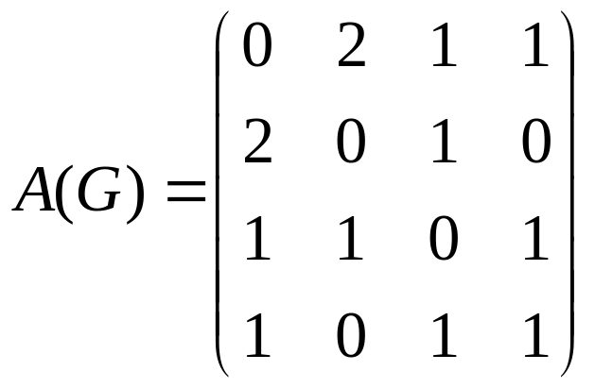

邻接矩阵
设G是一个图， G=(V(G),E(G))
定义图G的邻接矩阵A(G) =(a_{ij})
为m×m矩阵,
其中
a_{ij}是顶点v_{i}与边v_{j}相邻接的边数。

Slide 15
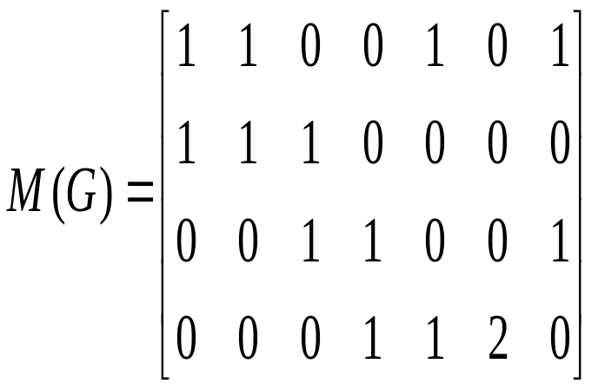
关联矩阵
设G是一个图， G=(V(G),E(G))
定义图G的关联矩阵M=(m_{ij})为m×n矩阵；
其中m_{ij}是顶点v_{i}与边e_{j}相关联的次数，
取值可能为0、1、2。

Slide 16
注
图的邻接矩阵比它的关联矩阵小的多，因而图常常以其邻接矩阵的形式存贮与计算机中。
关联矩阵和邻接矩阵统称图的矩阵表示。

Slide 17
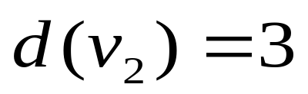
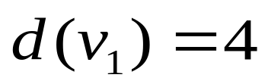
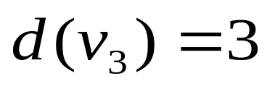
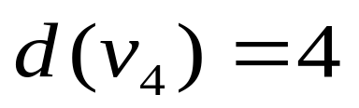
顶点的度
设G是一个图， G=(V(G),E(G))
定义图G的顶点v的度为与顶点v相关联的边数，记作d(v)
例
称度为奇数的顶点为奇点；
称度为偶数的顶点为偶点；

Slide 18
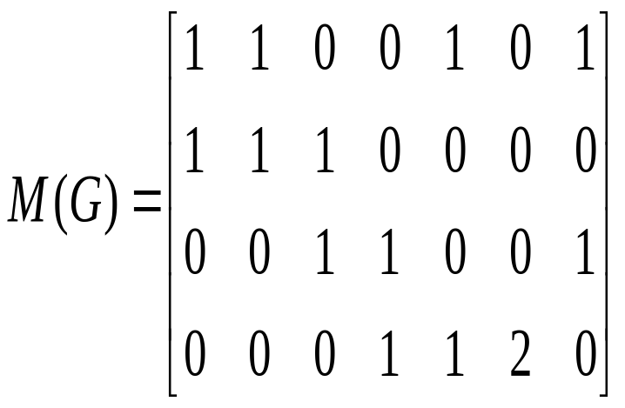
例
2
2
2
2
2
2
2
4+3+3+4=14=2×7

Slide 19
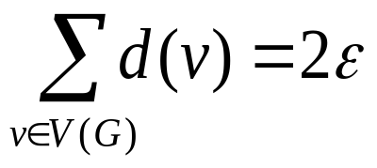
关联矩阵性质
图G的关联矩阵M=(m_{ij})为m×n矩阵；则
每行元素之和等于相应顶点的度；
每列元素之和等于2
因此，图G的关联矩阵M所有元素之和
既等于所有顶点的度之和，
又等于边数的2倍。
定理 设G是一个图，则

Slide 20
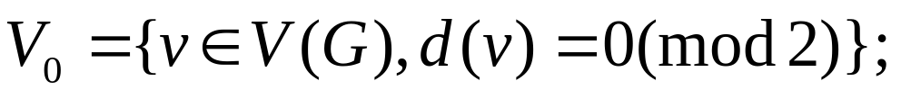
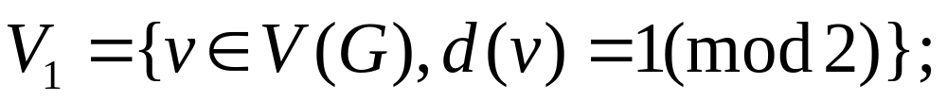
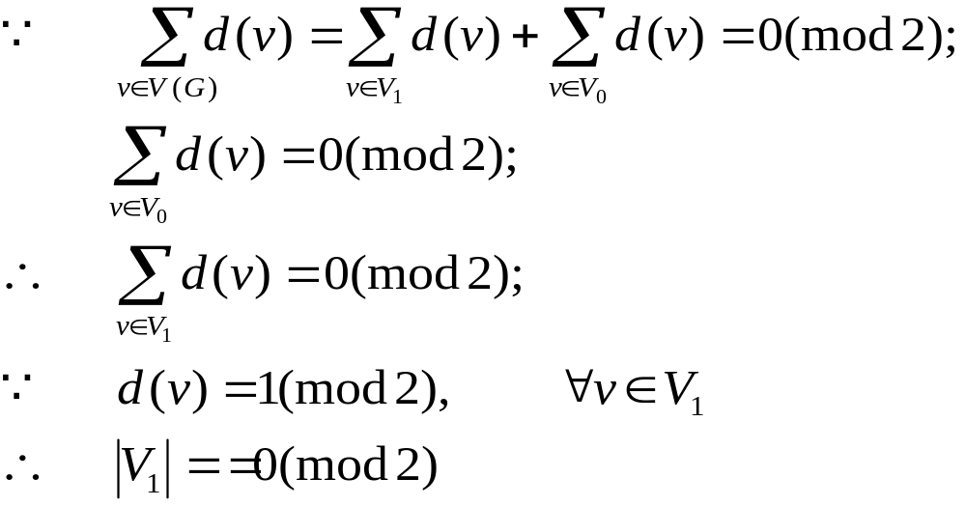
推论
图中奇点的数目为偶数。
证明
记

Slide 21
简单图
一个图称为简单图，如果
它既没有环也没有多重边。
下图5是简单图。
本书只限于讨论有限简单图，
即顶点集与边集都是有限集的图。
^{u}₁
f₁
f₅
f₂
只有一个顶点的图称为平凡图；
u₃
f₃
f₄
边集是空集的图称为空图。
f₆
u₂
u₄

Slide 22








同构
给定两个图
与
称G和H是同构的，记为 ，
如果存在两个一一对应
使的

Slide 23
同构图例
图G与图H是同构的。
e₆
v₁
^{u}₁
e₁
e₂
f₁
f₅
f₂
v₂
e₅
v₄
u₃
e₃
e₄
f₃
f₄
f₆
v₃
u₂
u₄
G
H

Slide 24
完全图K _{n}
完全图是每一对不同顶点都恰有一边的简单图；
具有n个顶点的完全图记为K _{n.}
K₅

Slide 25
二分图
二分图是一个简单图，其顶点集合可分划成两个子集X与Y，使得每条边的一个端点在X，另一个端点在Y; (X,Y)也称为图的二分划。
x1
y1
y2
x2
y3
x3

Slide 26
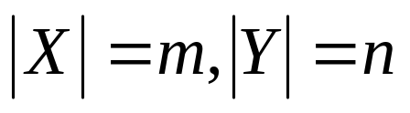
完全二分图
完全二分图是具有二分划(X,Y)的二分图，并且X的每个顶点与Y的每个顶点都相连；记为K _{m,n}，
其中
K _{3,3}

Slide 27
特殊图例
K₅
K _{3,3}
都是极小的非平面图

Slide 28
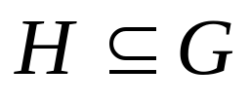


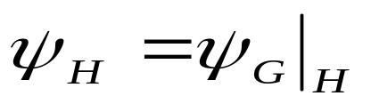
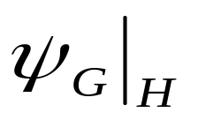





子图
称图H是图G的子图，
记为
如果
表示关联函数
在H的限制。
若
称H是G的真子图，
称H是G的支撑子图，
如果
图G及其基本图

Slide 29



顶点导出子图
设W是图G的一个非空顶点子集,以W为顶点集，以二端点均在W中的边的全体为边集的子图称为由W导出的G的子图，简称导出子图，记为G[W]。
导出子图G[V- w]记为G-W ，即
它是从G中删除W中顶点以及与这些顶点相关联的边所得到的子图。
如果W仅含一个顶点v，则把 简记为 。

Slide 30

边导出子图
设F是图G的非空边子集，以F为边集，以F中边的端点全体为顶点集所构成的子图称为由F导出的G的子图，简称G的边导出子图。记为G[F]。
记G-F表示以E(G)\F为边集的G的支撑子图，它是从G中删除F中的边所得到的子图。
如F={ e }，则记 。

Slide 31
子图图例
v₁
v₁
e₁
e₁
v₂
v₃
v₂
v₃
e₂
e₂
e₃
v₅
v₄
v₅
v₄
G
G的支撑子图
G-{ e₁ , e ₂ , e ₃}

Slide 32
子图图例2
v₁
v₂
v₃
e₂
v₂
G-{v ₁,v ₅ }
v₄
G[v ₁,v ₂ ,v ₅ ]
v₁
v₅
e₁
v₂
v₃
e₂
e₃
G [ e₁ , e ₂ , e ₃]
v₄

Slide 33
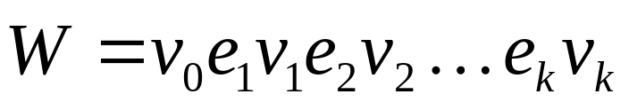
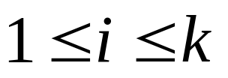
径
图G的一个有限的点边交错序列称为从v₀到v_{k}的径；
其中v_{i}与v _{i+1}是边e_{i}的顶点;
顶点v_{k}叫W的终点，
顶点v₀ 称为w的起点，
顶点v_{i} 叫W的内部顶点，
整数k称为W的长度。
在简单图中，径可由顶点序列表示。

Slide 34
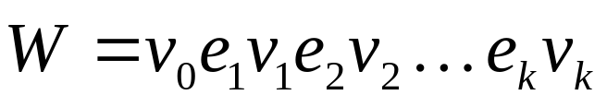
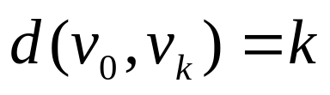
路、链
如果径W的边不相同，则称W为一条链，
链长是W中边的个数k。
如果W顶点互不相同，则称W是一条路。
记路长
u
a
e
f
y
g
v
d
h
b
c
x
w
路：xcwhyeuav
链：wcxdyhwbvgy

Slide 35
圈(回路)
如果径W的起点和终点相同且有正长度，则称它是一个闭径；
如果一条闭链的顶点互不相同，则称它是一个圈（或回路）。
称一个圈是偶圈（奇圈），如果它的圈长是偶数（奇数）。
u
a
e
f
圈：uavbwhyeu
y
g
v
d
h
b
c
x
w

Slide 36
定理
一个图是二分图当且仅当图中不存在奇圈。

Slide 37
Euler圈
Euler圈是指过所有边一次且恰好一次的闭径。
Euler链是指过所有边一次且恰好一次的链。
u
a
e
f
y
g
v
d
h
b
x
c
w
Euler链:ydxcwheuavfygvbw

Slide 38
图例
下例给出了一个图的径，链和路。
径：uavfyfvgyhwbv
链：wcxdyhwbvgy
路：xcwhyeuav
圈：uavbwhyeu
Euler链:ydxcwheuavfygvbw
u
a
e
f
y
g
v
d
h
b
x
w
c

Slide 39
Euler型定理
定理2 设G是连通圈，则G是Euler型的充要条件是G没有奇次数的顶点。
推论1 设G是一个连通图，则G有Euler链当且仅当G最多有两个奇数次数的顶点。

Slide 40
连通性
图G称为连通的，如果在G的任意两个顶点u和v中存在一条(u,v)路。
两点顶点u和v等价当且仅当
u和v中存在一条(u,v)路
不连通图至少有两个连通分支。
w表示G的连通分支数。

Slide 41

赋权图
§7.2 最短路问题
对图G的每条边e，赋予一实数w(e),称为边e的权，可得一赋权图。
给定赋权图的一个子图H，定义H的权为H的所有边权的总和。
赋权图中一条路的权称为路长。

Slide 42
赋权图中一条路的权称为路长。
在一个赋权图G上，给定两个顶点u和 v，所谓u和 v最短路是指所有连接顶点u和 v 的路中路长最短的路；
u和 v最短路的路长也称为u和 v的距离。

Slide 43









例一个连接11个城镇的交通图以及城市u与v之间的一条最短路。（粗线表示）
u
v

Slide 44
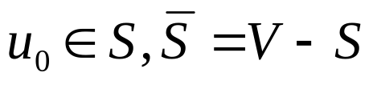
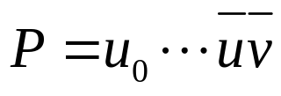

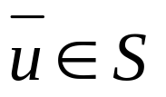
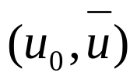
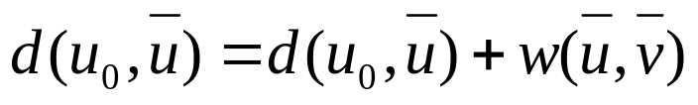




Dijkstra算法
Dijkstra算法的基本思想：
设S是V的真子集， 。如果 是从u ₀到 的最短路，则 ，并且P的 段是最短的
路，所以
并且
(1)
u₀
u₁
P

Slide 45
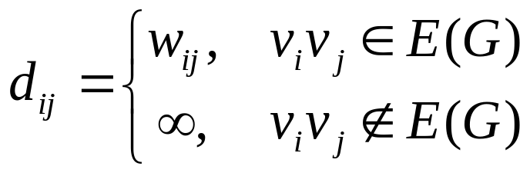
算法标号
令l _{ij}表示从顶点v _{i}到顶点v _{j}的距离； d _{ij}表示连接顶点v _{I}与顶点v _{j}边长，即
公式（1）是Dijkstra算法的基础。
算法以标号方式进行，每进行一次都增加一个标号点，直至找到所求的最短路。

Slide 46
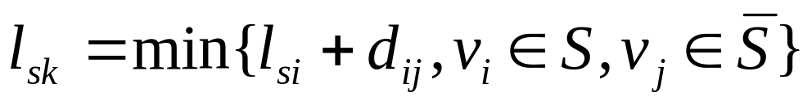
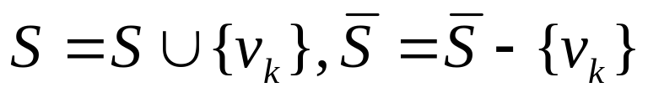
Dijkstra算法步骤
Step0 在点v _{s}上标号l _{ss}=0;
Step1 若v _{t}已标号，转Step4;
否则转Step2;
Step2 令S表示所有已标号点，表示未标号点，计算l _{sj} ，转Step3
Step3 令
Step4 l _{st}是所求的最短路长，f反向追踪找出所求v _{s}- v _{t}最短路.

Slide 47
计算实例
求连接S、T的最短路
A
2
2
7
5
5
5
S
B
D
T
1
4
1
3
7
C
E
4

Slide 48
计算实例1
求连接S、T的最短路
2
A
2
2
7
0
5
5
5
S
B
D
T
1
4
1
3
7
C
E
4

Slide 49
计算实例2
求连接S、T的最短路
2
A
2
2
7
0
4
5
5
5
S
B
D
T
1
4
1
3
7
C
E
4
4

Slide 50
计算实例3
求连接S、T的最短路
2
A
2
2
7
0
4
5
5
5
S
B
D
T
1
4
1
3
7
C
E
4
4
7

Slide 51
计算实例4
求连接S、T的最短路
2
A
2
2
7
0
8
4
5
5
5
S
B
D
T
1
4
1
3
7
C
E
4
4
7

Slide 52
计算实例5
求连接S、T的最短路
2
A
2
2
7
0
8
13
4
5
5
5
S
B
D
T
1
4
1
3
7
C
E
4
4
7
L _{ST} = 13;S-T最短路为SABEDT

Slide 53
实例评述
Dijkstra算法不仅找到了所求最短路，而且找到了从S点到其他所有顶点的最短路；这些最短路构成了图的一个连通无圈的支撑子图，即图的一个支撑树。

Slide 54




选址问题
设G表示一个矿区的交通运输图，矿井 和 之间的里程是 ；现在需建一个矿区煤炭运输站，把运输站设在哪个矿井所在地才能使得离运输站距离最远的矿井可运输里程最短。这就是最简单的选址问题。
矿区的交通运输图是一个赋权图，每个矿井是图的一个顶点。
在赋权图G中，定义顶点u的离距为：

Slide 55
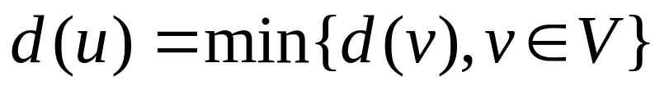
中心问题
网络G的一个中心是满足下列条件的G的顶点u
选址问题可化为求G的中心问题。
求图的中心的算法过程：
用Dijkstra算法求出G的任意两点间的距离；
求出每点的离距d(v)
求满足（2）的顶点v即是中心
（2）

Slide 56
实例
图7-15给出了一个矿区的交通运输图。应把运输站建在哪个矿井才能满足选址要求？
v₅
3
6
2
v₃
v₄
2.5
2
1.8
v₂
v₆
v₇
1.5
1.5
3
v₁

Slide 57
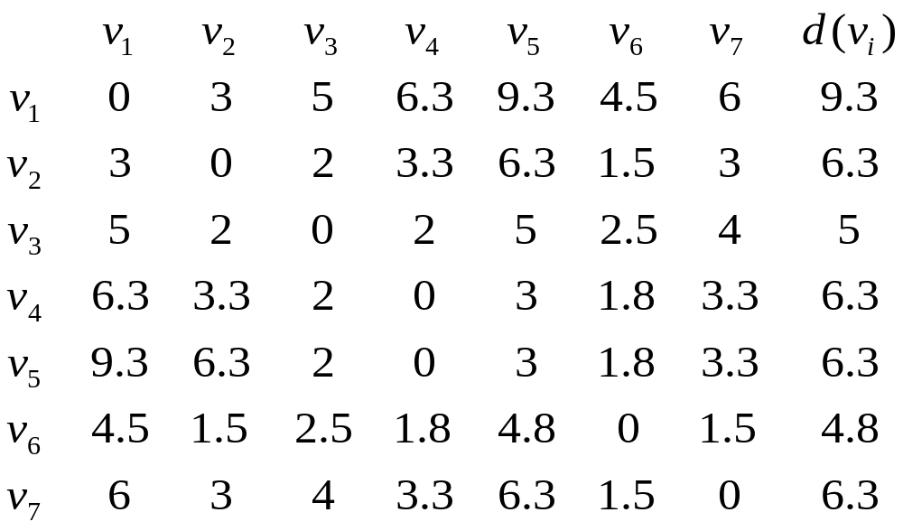
这个问题实际上只需求出G的一个中心即可。按上面的算法过程，首先利用Dijkstra算法得到图7-15的距离表；再求出每个点的离距，最后找出离距的最小者v ₆就是建运输站的矿井。
v*=
4.8

Slide 58
注:
Dijkstra算法只适用于所有ｗ_{ij}≥0的情形，当赋权有向图中存在负权时，算法失效。如
1
v₁
v₂
2
-3
v₃
用Dijkstra算法可以得出从ｖ₁到v₂的最短路的权是1，但实际上从ｖ₁到v₂的最短路是（ｖ₁， v₃ ，v₂），权是-1。

Slide 59

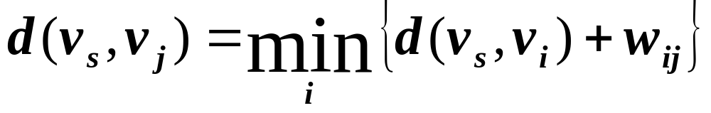
下面介绍具有负权赋权有向图D的最短路的算法。
不妨假设从任一点v_{i}到任一点v_{j}都有一条弧（如果在D中，（ v_{i}，v_{j} ） A，则添加弧（ v_{i}，v_{j} ）令w_{ij}=+∞ ）。
显然，从v_{s}到任一点v_{j}的最短路总是从v_{s}出发到某个点v_{i}，再沿（v_{i}，v_{j}）到v_{j}的，由前面的结论可知，从v_{s}到v_{i}的这条路必定是从v_{s}到v_{i}的最短路，所以d（v_{s}，v_{j}）必满足如下方程：

Slide 60
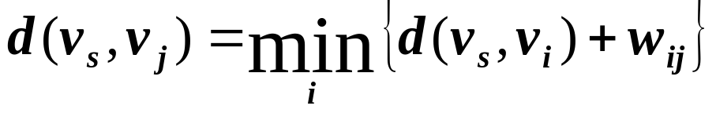
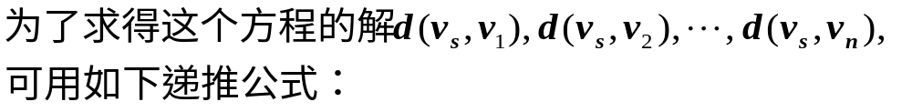
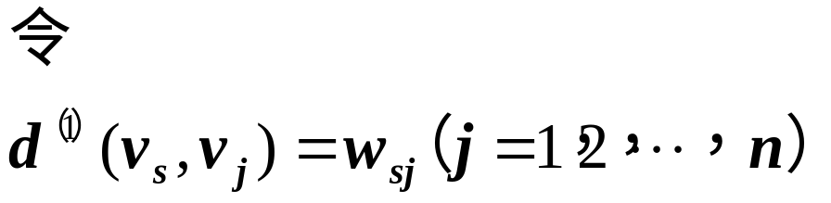
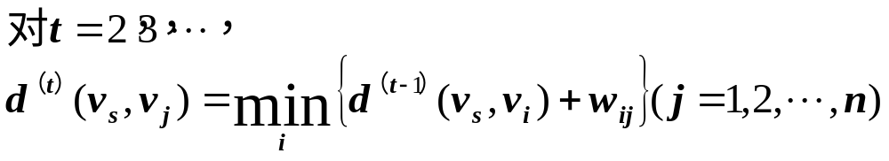
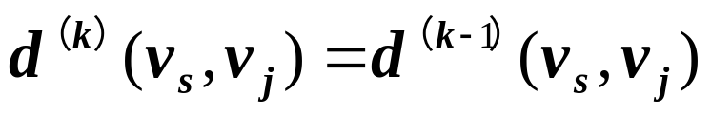

Slide 61








-1
6
2
-1
-3
-3
1
-2
1
7
8
-5
1
-5
3
2
-1
例：求ｖ₁到各点的最短路

Slide 62

 | w_{ij}
 | v₁ | v₂ | v₃ | v₄ | v₅ | v₆ | v₇ | v₈ | t=1 | t=2 | t=3 | t=4
v₁ | 0 | -1 | -2 | 3 |  |  |  |  | 0 | 0 | 0 | 0
v₂ | 6 | 0 |  |  | 2 |  |  |  | -1 | -5 | -5 | - -5
v₃ |  | -3 | 0 | -5 |  | 1 |  |  | -2 | -2 | -2 | -2
v₄ |  |  |  | 0 |  |  | 2 |  | 3 | -7 | -7 | -7
v₅ |  | -1 |  |  | 0 |  |  |  |  | 1 | -3 | -3
v₆ |  |  |  |  | 1 | 0 | -1 | 7 |  | -1 | -1 | -1
v₇ |  |  |  | -1 | -3 |  | 0 |  |  | 5 | -5 | -5
v₈ |  |  |  |  |  |  | -5 | 0 |  |  | 6 | 6

Slide 63

§7.3 最大流问题

Slide 64
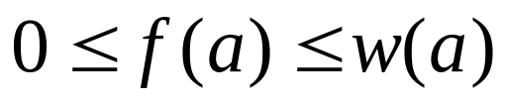
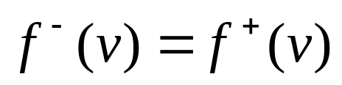
可行流
设D= (V,A,W) 是一个有向网络。v _{s}是网络的源点，v _{t}是网络的汇点。
设f是定义在弧集A上的一个整数函数，如果对所有弧 a 成立
(1)
并且对所有中间顶点 v 成立
(2)
则称 f 是网络D上的一个可行流。
其中，f ⁺(v)是流出v 的流量，
f ⁻(v)是流入v的流量。

Slide 65
流量
条件（1）称为容量限制；即过弧的流量不超过该弧的容量。
条件（2）称为守恒条件，即对于中间点v ，流入v的流量等于流出v的流量。
对于源点v _{s}和汇点v _{t} ，流出源点v _{s}的流量等于流入汇点v _{t}的流量，称之为流 f 的值，记为val f .即

Slide 66
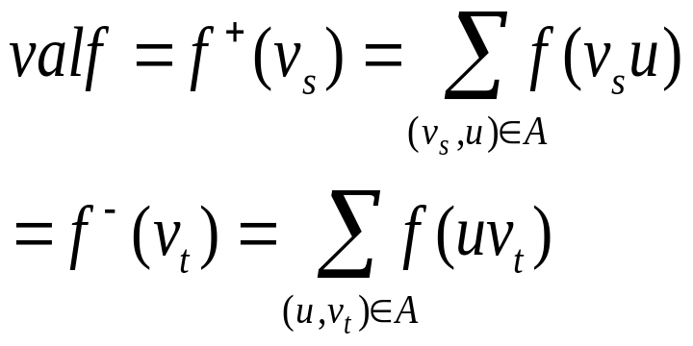
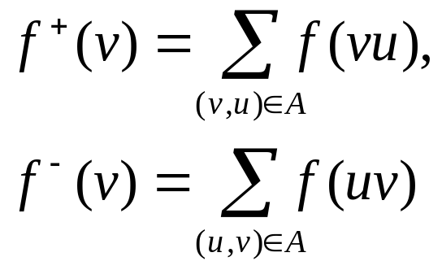
流值

Slide 67
例
网络D及其一个流量3的可行流
（弧上第一个数字是流量，第二个数字是容量）
1,2
v₁
v₂
1,3
2,3
1,0
0,1
1,1
v_{t}
v_{s}
2,2
1,2
v₃
v₄
2,2
图4.1 Val f = 3

Slide 68
最大流
网络最大流是指给定网络上的流值最大的一个可行流。
寻找给定网络的最大流及其有效算法是网络规划的一个重要问题。
Ford 与 Fulkerson 在1957年提出一个求解网络最大流问题的算法，成为Ford — Fulkerson 算法。

Slide 69
Ford — Fulkerson 算法
Ford — Fulkerson 算法的基本思想是从任意一个可行流出发，寻找流的增广链，并在这条增广链上调整流值，进而得到一个新可行流，依次进行下去，直到一个最大流为止。

Slide 70
链
设P是网络D的一条连接源点v _{s}和汇点v _{t}的链，则P中的弧可分为两类：
正向弧—弧的方向与P的走向一致；记为P⁺.
反向弧—弧的方向与P的走向相反;记为P⁻.
注、链不是有向路，链的每一边去掉方向是一条路

Slide 71


增广链
设P是网络D的一条连接源点v _{s}和汇点v _{t}的链， f 是网络D上的一个可行流.如果P的每一正向弧都是不饱和弧（ ），而P的每一反向弧的流量都为正（ ）；则称P是网络D的关于可行流f 的一条增广链。简称增广链。

Slide 72
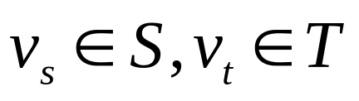
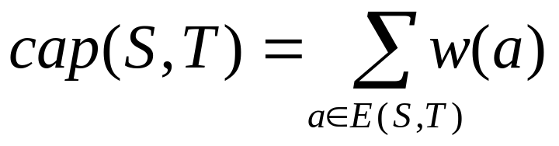
割集
设S、T是网络D的两个顶点子集，且
定义D的一个割集，简称割为
割集的割量定义为
最小割是指割量最小的割

Slide 73
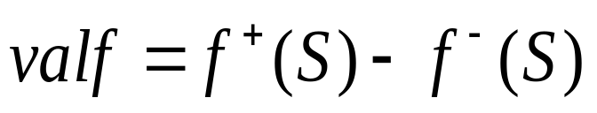
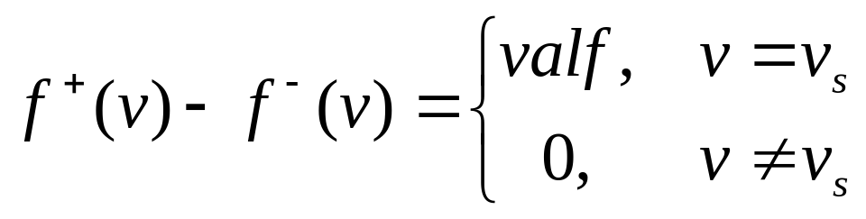
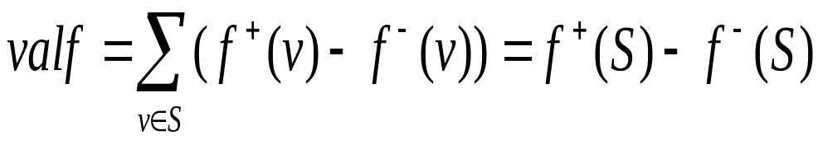
定理
对于网络的任意流 f 和割E(S,S^{c})成立
证明 由定义可知

Slide 74
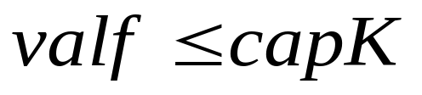
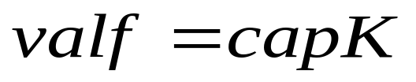
推论
推论1 对于网络的任意流 f 和割E(S,S^{c})，成立
推论2 设 f 是网络的一个可行流，K是网络的一个割，如果成立
则f 是最大流，K是最小割。
注：推论2的逆命题也成立，称为最大流最小割定理，是网络理论的一个重要定理。

Slide 75
例
可行流f 与增广链P
P= v _{s} v₁ v₂ v _{t}
1,2
v₁
v₂
1,3
2,3
0,1
0,1
1,1
v_{t}
v_{s}
2.2
1,2
v₃
v₄
2,2
图4.1 Val f = 3

Slide 76
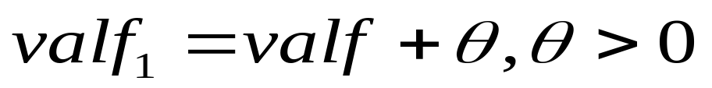
定理
设f 是网络D上的一个可行流，则 f 是一个最大流当且仅当网络D不存在f 的增广链。
证明 （必要性）
设f 是一个最大流，假如D中存在f 的增广链P,则可以得到一个流值更大的流f ₁,使得

Slide 77


证明
构造过程如下：
其中

Slide 78

证明
充分性
设网络D不存在f 的增广链，令S表示D中可通过用不饱和路把源点与之相连的所有顶点集合，S^{c}表示S的余集。则
从而K=(S, S^{c})是D的割集，进而可得
K=(S, S^{c})中的弧都是饱和弧，而 K₁=(S^{c}, S)中的弧都是0流弧，
否则将产生网络D 的一条增广链。因此，f 的流值等于割集K的割量，所以， f是一个最大流。

Slide 79
算例
求下面网络的最大流
5
v₁
v₂
9
8
6
3
6
v_{t}
v_{s}
5
2
7
v₃
v₄
8
图4.2
定理的证明过程蕴涵着最大流算法

Slide 80
初始流0
先给网络赋一个初始0流f ⁰
0,5
v₁
v₂
0,9
0,8
0,6
0,3
0,6
v_{t}
v_{s}
0,5
0,2
0,7
v₃
v₄
0,8
图4.2-1

Slide 81
寻找增广链1
利用标号法寻找流f ⁰ 的增广链P₀
(+v_{s}, 8)
0,5
v₁
v₂
0,8
0,9
(-, ∞)
0,6
0,3
0,6
v_{t}
v_{s}
0,5
0,2
0,7
v₃
v₄
0,8
(+v_{s}, 2)
图4.2-1

Slide 82
寻找增广链2
利用标号法寻找流f ⁰ 的增广链P₀
(+v_{s}, 8)
(+v₁, 5)
0,5
v₁
v₂
0,8
0,9
(-, ∞)
0,6
0,3
0,6
v_{t}
v_{s}
0,5
0,2
0,7
v₃
v₄
0,8
(+v_{s}, 2)
(+v₃, 2)
图4.2-1

Slide 83
寻找增广链3
利用标号法寻找流f ⁰ 的增广链
(+v_{s}, 8)
(+v₁, 5)
0,5
v₁
v₂
0,8
0,9
(+v₂, 5)
(-, ∞)
0,6
0,3
0,6
v_{t}
v_{s}
0,5
0,2
0,7
v₃
v₄
0,8
(+v_{s}, 2)
(+v₃, 2)
图4.2-1

Slide 84
寻找增广链4
找到流f ⁰ 的增广链P₀ = v _{s} v₁ v₂ v _{t}，
调增量r =5.
(+v_{s}, 8)
0,5
(+v₁, 5)
v₁
v₂
0,8
0,9
(+v₂, 5)
(-, ∞)
0,6
0,3
0,6
v_{t}
v_{s}
0,5
0,2
0,7
v₃
v₄
0,8
(+v_{s}, 2)
(+v₃, 2)
图4.2-1

Slide 85
调整流值2
调整流值得流值为5的新可行流f ¹ ，
5,5
v₁
v₂
5,9
5,8
0,6
0,3
0,6
v_{t}
v_{s}
0,5
0,2
0,7
v₃
v₄
0,8
图4.2-2

Slide 86
寻找增广链5
利用标号法寻找流f ¹ 的增广链
(+v_{s}, 3)
5,5
v₁
v₂
5,8
5,9
(-, ∞)
0,6
0,3
0,6
v_{t}
v_{s}
0,5
0,2
0,7
v₃
v₄
0,8
(+v_{s}, 2)
图4.2-1

Slide 87
寻找增广链6
利用标号法寻找流f ¹ 的增广链P₁
(+v_{s}, 3)
(+v₃, 2)
5,5
v₁
v₂
5,8
5,9
(-, ∞)
0,6
0,3
0,6
v_{t}
v_{s}
0,5
0,2
0,7
v₃
v₄
0,8
(+v_{s}, 2)
(+v₃, 2)
图4.2-1

Slide 88
寻找增广链7
利用标号法寻找流f ¹ 的增广链P₁
(+v_{s}, 3)
(+v₃, 2)
5,5
v₁
v₂
5,8
5,9
(+v₄, 2)
(-, ∞)
0,6
0,3
0,6
v_{t}
v_{s}
0,5
0,2
0,7
v₃
v₄
0,8
(+v_{s}, 2)
(+v₃, 2)
图4.2-1

Slide 89
寻找增广链8
找到流f ¹ 的增广链P₁ = v _{s} v₃ v₄ v _{t}，
调增量r=2.
(+v_{s}, 3)
(+v₃, 2)
5,5
v₁
v₂
5,8
5,9
(+v₄, 2)
(-, ∞)
0,6
0,3
0,6
v_{t}
v_{s}
0,5
0,2
0,7
v₃
v₄
0,8
(+v_{s}, 2)
(+v₃, 2)
图4.2-1

Slide 90
调整流值3
调整流值得流值为7的新可行流f ² ，
5,5
v₁
v₂
5,9
5,8
0,6
0,3
0,6
v_{t}
v_{s}
0,5
2,2
2,7
v₃
v₄
2,8
图4.2-3

Slide 91
寻找流增广链9
利用标号法寻找流f ² 的增广链
(+v_{s}, 3)
5,5
v₁
v₂
5,8
5,9
(-, ∞)
0,6
0,3
0,6
v_{t}
v_{s}
0,5
2,2
2,7
v₃
v₄
2,8
图4.2-1

Slide 92
寻找流增广链10
利用标号法寻找流f ² 的增广链P₂
(+v_{s}, 3)
5,5
v₁
v₂
5,8
5,9
(-, ∞)
0,6
0,3
0,6
v_{t}
v_{s}
0,5
2,2
2,7
v₃
v₄
2,8
(+v₁, 3)
图4.2-1

Slide 93
寻找流增广链11
利用标号法寻找流f ² 的增广链
P₂ = v _{s} v₁ v₃ v₂ v _{t}及调增量r=3.
(+v_{s}, 3)
(+v₃, 3)
5,5
v₁
v₂
5,8
5,9
(-, ∞)
0,6
0,3
0,6
v_{t}
v_{s}
0,5
2,2
2,7
v₃
v₄
2,8
(+v₁, 3)
(+v₃, 3)
图4.2-1

Slide 94
寻找流增广链12
利用标号法寻找流f ² 的增广链
P₂ = v _{s} v₁ v₃ v₂ v _{t}及调增量r=3.
(+v_{s}, 3)
5,5
(+v₃, 3)
v₁
v₂
5,8
5,9
(+v₂, 3)
(-, ∞)
0,6
0,3
0,6
v_{t}
v_{s}
0,5
2,2
2,7
v₃
v₄
2,8
(+v₁, 3)
(+v₃, 3)
图4.2-1

Slide 95
寻找流增广链13
找到流f ² 的增广链
P₂ = v _{s} v₁ v₃ v₂ v _{t}
调增量r=3.
(+v_{s}, 3)
(+v₃, 3)
5,5
v₁
v₂
5,8
5,9
(+v₂, 3)
(-, ∞)
0,6
0,3
0,6
v_{t}
v_{s}
0,5
2,2
2,7
v₃
v₄
2,8
(+v₁, 3)
(+v₃, 3)
图4.2-1

Slide 96
调整流值4
调整流值得流值为10的新可行流f ³ ，
5,5
v₁
v₂
8,9
8,8
3,6
0,3
0,6
v_{t}
v_{s}
3,5
2,2
2,7
v₃
v₄
2,8
图4.2-3

Slide 97
寻找流增广链
利用标号法得不出流f ³ 的增广链，因此，f ³ 是给定网络的最大流，流值为10。
令S={v _{s}},则E(S,S^{c})是最小割。
5,5
v₁
v₂
8,8
8,9
(-, ∞)
3,6
0,3
0,6
v_{t}
v_{s}
3,5
2,2
2,7
v₃
v₄
2,8
图4.2-3

Slide 98

Ford — Fulkerson 算法
Step0 先给网络赋一个初始0流f ⁰;给v_{s}标(-,+∞)
Step1 寻找流f 的增广链
(1.1) 如果所有标号点已经检查且汇点未标号，转Step3；
(1.2) 找一个已标号但未检查的点v _{i} 做如下检查：
对每个弧e=(v _{i} , v _{k} ) ,如果v _{k} 未标号且
则给v _{k}标号(+ v _{i} ,l(k) ),其中
l
(
k
)
=
min{
l
(
i
),
w
(
e
)
−
f
(
e
)}

Slide 99

Ford — Fulkerson 算法
对每个 弧e=(v _{k} , v _{i} ) ,如果v _{k} 未标号且
则给v _{k}标号(- v _{i} ,l(k) ),其中
(1.3)若汇点v _{t}已标号，转Step2;否则转(1.1)
Step2 增广网络流
从源点v _{s}开始依据标号构造增广链P，并调整流值，
标号的正负表示增加或减少相应弧的流值；擦去所
有标号，转Step1.
Step3 令S表示所有已标号点，则得最小割，相应流为最大流，结束 。 。
l
(
k
)
=
min{
l
(
i
),
f
(
e
)}

